Slide 1
Water & Energie
Periode 2
IBS Mijn Onderneming

Slide 2
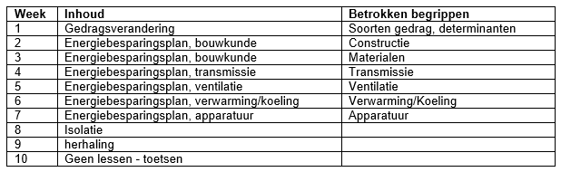
Energiebesparingsplan! Opzet periode in hoofdlijnen

Slide 3
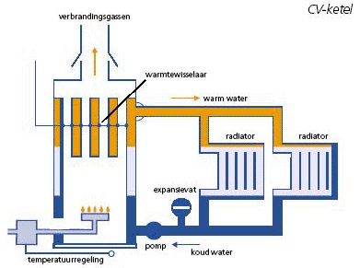
CV Ketel

Slide 4
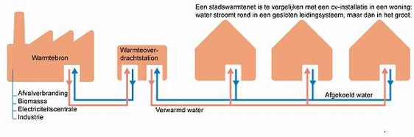
Stadsverwarming - warmtenet

Slide 5
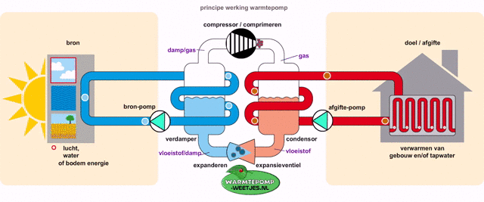
Warmtepomp

Slide 6
Opdracht
Warmtepompen werken volgens eenzelfde principe. Het type bron en afgifte kan variëren. Welke combinaties kun jij vinden?
Welke factoren spelen een rol bij de keuze die je daarin kunt maken?

Slide 7
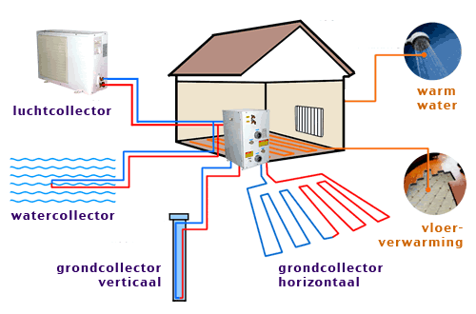

Slide 8
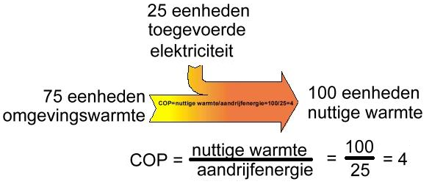

Slide 9
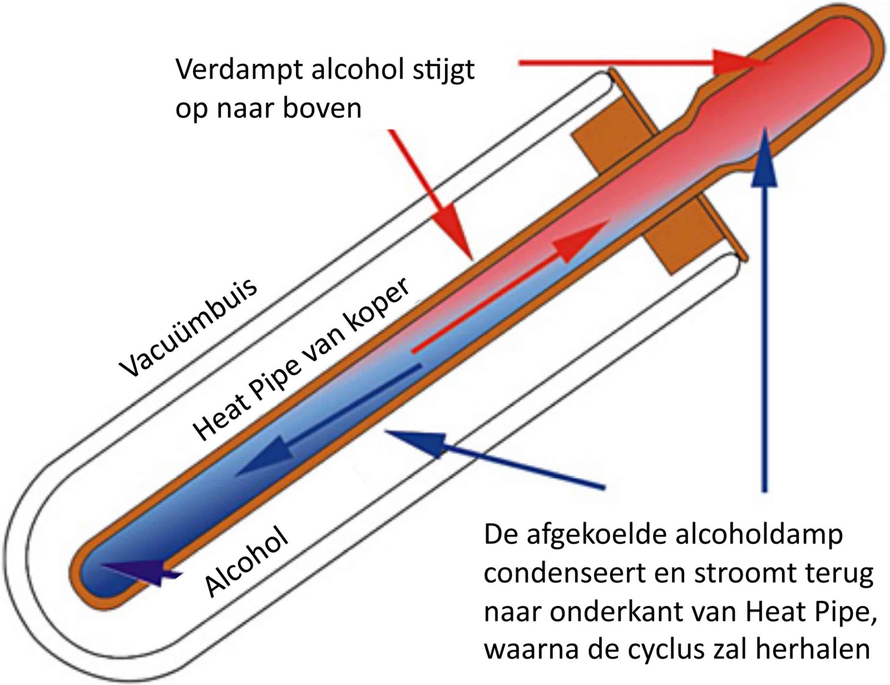
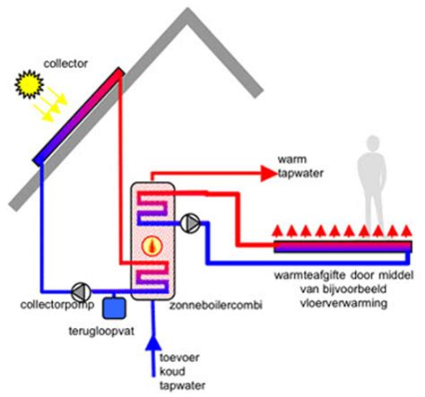
Zonneboiler

Slide 10
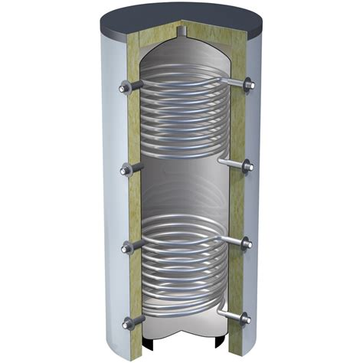
Buffervat maakt combineren mogelijk

Slide 11
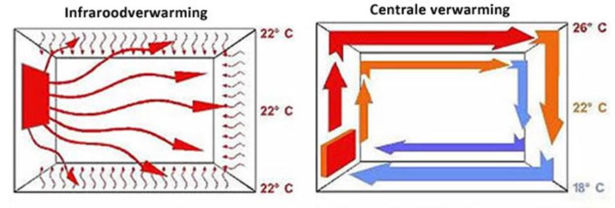
Infrarood

Slide 12
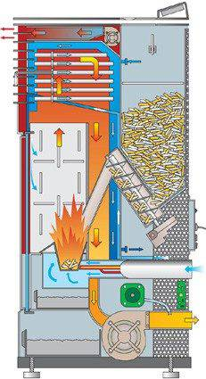
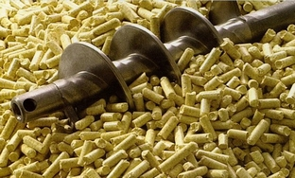
Pelletkachel

Slide 13
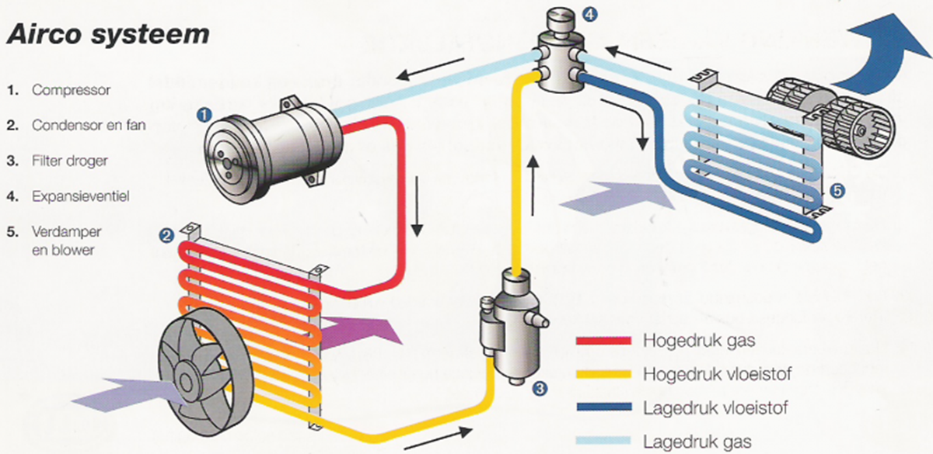
Airco

Slide 14
Heb ik dit niet eerder gezien?

Slide 15
Opdracht
Maak een overzicht van:
  Wat heb je al uitgezocht van je LA
  Wat moet je nog doen
  Plan de te nemen stappen
  Presenteer je opzet in de klas!

